Slide 1
Соблюдение требования Федерального закона
№ 436-ФЗ «О защите детей от информации, причиняющей вред их здоровью и развитию». Обсуждение и разъяснение проблемных вопросов по соблюдению законодательства в сфере ТРВ»
Семинар-совещание, Волгоград
2019

Slide 2
В 2019 году сотрудниками Управления были выявлены
нарушения установленного порядка распространения среди детей продукции средства массовой информации, содержащей информацию, причиняющую вред их здоровью и (или) развитию:
Мероприятия систематического наблюдения
3
20
Мониторинг телеканалов
15
ПРОТОКОЛОВ

Slide 3
В соответствии со ст. 12 Федерального закона № 436-ФЗ знак информационной продукции обозначение категории информационной продукции знаком информационной продукции среди детей осуществляется следующим образом:
применительно к категории информационной продукции для детей, не достигших возраста шести лет, - в виде 0+
применительно к категории информационной продукции для детей, достигших возраста шести лет, - в виде 6+ и (или) текстового предупреждения в виде словосочетания "для детей старше шести лет";
применительно к категории информационной продукции для детей, достигших возраста двенадцати лет, - в виде 12+ и (или) текстового предупреждения в виде словосочетания "для детей старше 12 лет";
применительно к категории информационной продукции для детей, достигших возраста шестнадцати лет, - в виде 16+ и (или) текстового предупреждения в виде словосочетания "для детей старше 16 лет";
применительно к категории информационной продукции, запрещенной для детей, - в виде 18+ и (или) текстового предупреждения в виде словосочетания "запрещено для детей".
Размер знака информационной продукции должен составлять не менее чем 5 % площади экрана.

Slide 4
Приказ Минкомсвязи России от 17.08.2012 № 202
« Об утверждении порядка демонстрации знака информационной продукции в начале трансляции телепрограммы, телепередачи, а также при каждом возобновлении их трансляции (после прерывания рекламой и (или) иной информацией)»
Знак информационной продукции демонстрируется в углу кадра и представляет собой цифру со знаком +, в соответствии с возрастной категорией: 0+, 6+, 12+ , 16+ , 18+.
Знак информационной продукции должен быть не менее размера
логотипа телеканала.
При демонстрации знака информационной продукции при телевещании
такой знак не может накладываться на логотип телеканала.
Продолжительность демонстрации знака информационной продукции в начале трансляции телепрограммы, телепередачи, а также при каждом возобновлении их трансляции (после прерывания рекламой и (или) иной информацией) должна составлять не менее 8 секунд.
Трансляция в эфире без предварительной записи (прямой эфир) телепрограмм, телепередач, а также каждое их возобновление (после прерывания рекламой или иной информацией) допускается без знака информационной продукции.

Slide 5
синема
12+

Slide 6
Соблюдение ст. 20 Закона Российской Федерации "О средствах массовой информации" от 27.12.1991 № 2124-1
синема
Согласно ч.1 ст. 20 Закона о СМИ, устав редакции средства массовой информации принимается на общем собрании коллектива журналистов - штатных сотрудников редакции большинством голосов при наличии не менее двух третей его состава и утверждается учредителем.
В уставе редакции должны быть определены:
- взаимные права и обязанности учредителя, редакции, главного редактора;
-полномочия коллектива журналистов - штатных сотрудников редакции;
-порядок назначения (избрания) главного редактора, редакционной коллегии и (или) иных органов управления редакцией;
-основания и порядок прекращения и приостановления деятельности средства массовой информации;
-передача и (или) сохранение права на наименование (название), иные юридические последствия смены учредителя, изменения состава -соучредителей, прекращения деятельности средства массовой информации, ликвидации или реорганизации редакции, изменения ее организационно-правовой формы;
-порядок утверждения и изменения устава редакции, а также иные положения, предусмотренные настоящим Законом и другими законодательными актами.
В соответствии с ч. 3 ст. 20 Закона о СМИ: до утверждения устава редакции или если редакция состоит менее чем из десяти человек, ее отношения с учредителем
6+

Slide 7
синема
НАРУШЕНИЕ
12+

Slide 8
Соблюдение ст. 20 Закона Российской Федерации "О средствах массовой информации" от 27.12.1991 № 2124-1
синема
6+
Согласно ч.1 ст. 20 Закона о СМИ, устав редакции средства массовой информации принимается на общем собрании коллектива журналистов - штатных сотрудников редакции большинством голосов при наличии не менее двух третей его состава и утверждается учредителем.
В уставе редакции должны быть определены:
- взаимные права и обязанности учредителя, редакции, главного редактора;
-полномочия коллектива журналистов - штатных сотрудников редакции;
-порядок назначения (избрания) главного редактора, редакционной коллегии и (или) иных органов управления редакцией;
-основания и порядок прекращения и приостановления деятельности средства массовой информации;
-передача и (или) сохранение права на наименование (название), иные юридические последствия смены учредителя, изменения состава -соучредителей, прекращения деятельности средства массовой информации, ликвидации или реорганизации редакции, изменения ее организационно-правовой формы;
-порядок утверждения и изменения устава редакции, а также иные положения, предусмотренные настоящим Законом и другими законодательными актами.
В соответствии с ч. 3 ст. 20 Закона о СМИ: до утверждения устава редакции или если редакция состоит менее чем из десяти человек, ее отношения с учредителем
НАРУШЕНИЕ

Slide 9
Приказ Минкомсвязи России от 27.09.2012 N 230
«Об утверждении порядка сопровождения информационной продукции, распространяемой посредством радиовещания сообщением об ограничении распространения информационной продукции среди детей в начале трансляции радиопередач»
Сопровождение сообщением об ограничении распространения среди детей посредством радиовещания информационной продукции, содержащей негативную информацию, осуществляется вещателем не реже четырех раз в сутки при непрерывном вещании вместе с выходными данными (полные выходные данные) или при каждом выходе в эфир радиопрограммы также с выходными данными (краткие выходные данные).
Сообщение об ограничении распространения среди детей информационной продукции, содержащей негативную информацию, содержит в себе звуковое текстовое предупреждение:
старше 6 лет
старше 12 лет
старше 16 лет
запрещено для детей
При сопровождении сообщением об ограничении распространения среди детей посредством радиовещания информационной продукции, содержащей негативную информацию, такое сообщение не может накладываться на звуковые сообщения, препятствующие восприятию текстового предупреждения.

Slide 10
Административная ответственность за нарушение установленного порядка распространения среди детей продукции средства массовой информации, содержащей информацию, причиняющую вред их здоровью и (или) развитию
ч. 2 ст. 13.21 КоАП РФ
предупреждение
или
на должностных лиц - от 5000 до 20 000 рублей
на юридических лиц - от 20 000 до 200 000 рублей

Slide 11
В 2019 году Управлением Роскомнадзора по ВО и РК было проведено 39 мероприятий по систематическому наблюдению в отношении вещателей.
По результатам мероприятий проведенных проверок Управлением выявлено
29 нарушений лицензионных требований

Slide 12
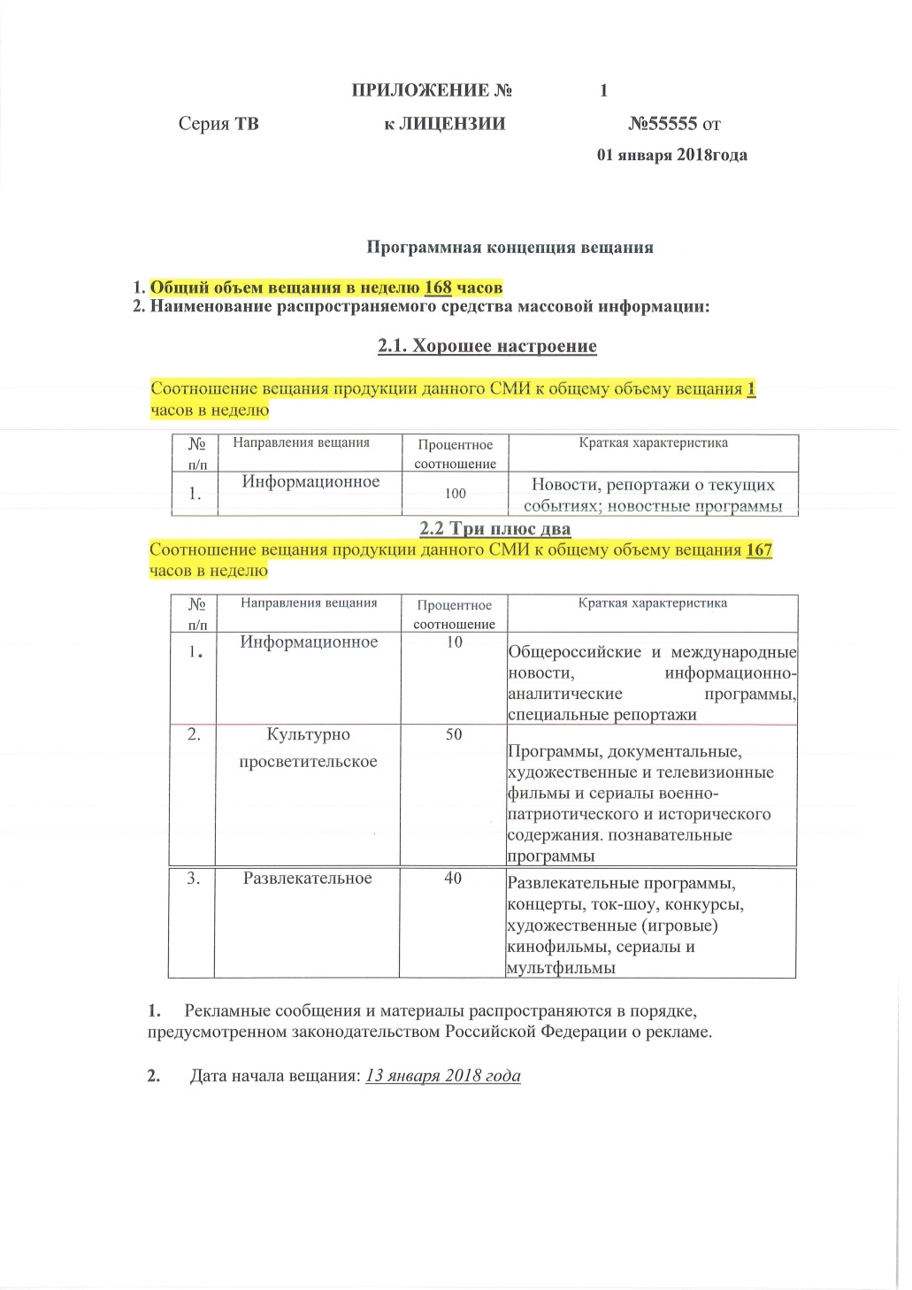
В Приложении № 1 к лицензии на осуществление телевизионного вещания или радиовещания указывается общий объем вещания в неделю (в часах) и соотношение вещания продукции указанных СМИ к общему объему вещания в неделю (в часах).
При проведении мероприятия систематического наблюдения Управлением проверяется соответствие фактического объема вещания в неделю объему вещания в неделю, указанному в лицензии, а также соответствие заявленных и фактических объемов вещания каждого из СМИ, указанных в лицензии.

Slide 13
Программная концепция и программная направленность
Программная концепция - ведущий замысел при осуществлении вещания теле- или радиоканала с четким, детальным указанием (процентным соотношением) вещания тех или иных программ с целью достижения тех целей, которые вещатель поставил перед собой, намереваясь выполнять информационное обеспечение на определенной, конкурсной территории.
Программная направленность - совокупность тематических направлений вещания, которую вещатель будет осуществлять в процессе своей деятельности.

Slide 14
Особенности отражения программной концепции и программной направленности в лицензиях
1. Информационное:
- специализированное информационное - регулярные сообщения о текущих событиях, набор новостей и информационных материалов одной тематики (одного профиля), в т.ч. предвыборные передачи.
- информационно-аналитическое – периодическое комментирование событий и новостей, имеющих важное значение для аудитории, формирующее общественное мнение.
- публицистическое – произведение журналистики, ставящее перед аудиторией социальные и общественно-значимые проблемы самой широкой тематики и призывающие к их решению.
2. Культурно-просветительское:
– драматургически выстроенный рассказ или показ духовных и культурных ценностей, созданных человечеством, в т.ч. театральные постановки.
- образовательное – регулярная передача лекций, уроков и занятий по учебным и профессионально-техническим дисциплинам, в т.ч. показ учебных и документальных фильмов.
- религиозное – передача богослужений, специальных телевизионных и радио-проповедей, теологические беседы;
- военно-патриотическое.
3. Детское:
- система направленных программ, многообразных по форме и жанрам, адаптированных и адресованных зрителям и слушателям, примерно, до 16-ти летнего возраста целью всестороннего воспитания и образования подрастающего поколения.
4. Спортивное:
- направление, содержащее программы о спорте, трансляции и репортажи спортивных мероприятий.
5. Развлекательное:
- эстрадные и цирковые представления, концерты, ток-шоу, игры и конкурсы, показ телевизионных сериалов, эротических программ.
- музыкальное – передача музыкальных произведений, композиций и песен, концертов и программ о музыке.
- художественные (игровые) кинофильмы – показ игровых художественных телевизионных и кинофильмов.

Slide 15
В Приложении №1 к лицензии РВ №22222 от 01.01.2017, выданной ООО «Атлант» на осуществление радиовещания радиоканала «Олимп» указана программная направленность :
№ п/п | Направление вещания | Краткая характеристика
1 | Информационное | Местные новости, обзор региональных событий, прогноз погоды
2 | Музыкальное | Передача музыкальных произведений, композиций и песен, концертов и программ о музыке
Если в составе радиоканала «Олимп» помимо информационных передач и музыкальных произведений будут транслироваться, например, развлекательные программы (анекдоты, ток-шоу), то
лицензионное требование будет нарушено

Slide 16
В Приложении №1 к лицензии ТВ №55555 от 01.01.2018 на осуществление телевизионного вещания телеканала «Хорошее настроение» указана программная концепция:
№ п/п | Направление вещания | Процентное соотношение | Краткая характеристика
1 | Музыкальное | 85 | Музыкальные произведения отечественных и зарубежных исполнителей
2 | Информационное | 5 | Местные новости, обзор региональных событий, прогноз погоды
3 | Развлекательное | 10 | Развлекательные программы, игры, конкурсы
Если в составе телеканала «Хорошее настроение» будут распространяться передачи с другим процентным соотношением (например: музыкальное 87%, информационное – 4%, развлекательное – 9%), то
лицензионное требование будет нарушено

Slide 17
Административная ответственность за несоблюдение лицензионных требований
ч. 3. ст. 14.1 КоАП РФ.
Осуществление предпринимательской деятельности с нарушением требований и условий, предусмотренных специальным разрешением (лицензией)
предупреждение
или
на должностных лиц - от 3000 до 4000 рублей
на юридических лиц - от 30 000 до 40 000 рублей

Slide 18
Организационная ответственность ЗА НЕСОБЛЮДЕНИЕ ЛИЦЕНЗИОННЫХ ТРЕБОВАНИЙ
приостановление действия лицензии и последующее аннулирование лицензии в судебном порядке
Основанием приостановления действия лицензии является
невыполнение лицензиатом в установленный срок предписания
лицензирующего органа об устранении выявленного нарушения или выявление лицензирующим органом грубого нарушения лицензионных требований

Slide 19
Соблюдение ст. 20 Закона Российской Федерации "О средствах массовой информации" от 27.12.1991 № 2124-1
Согласно ч.1 ст. 20 Закона о СМИ, устав редакции средства массовой информации принимается на общем собрании коллектива журналистов - штатных сотрудников редакции большинством голосов при наличии не менее двух третей его состава и утверждается учредителем.
В уставе редакции должны быть определены:
- взаимные права и обязанности учредителя, редакции, главного редактора;
-полномочия коллектива журналистов - штатных сотрудников редакции;
-порядок назначения (избрания) главного редактора, редакционной коллегии и (или) иных органов управления редакцией;
-основания и порядок прекращения и приостановления деятельности средства массовой информации;
-передача и (или) сохранение права на наименование (название), иные юридические последствия смены учредителя, изменения состава -соучредителей, прекращения деятельности средства массовой информации, ликвидации или реорганизации редакции, изменения ее организационно-правовой формы;
-порядок утверждения и изменения устава редакции, а также иные положения, предусмотренные настоящим Законом и другими законодательными актами.
В соответствии с ч. 3 ст. 20 Закона о СМИ: до утверждения устава редакции или если редакция состоит менее чем из десяти человек, ее отношения с учредителем могут определяться заменяющим устав договором между учредителем и редакцией (главным редактором), включающим вопросы, перечисленные в пунктах 1 – 5 ч. 2 ст. 20 Закона о СМИ.
В соответствии с ч. 5 ст. 20 Закона о СМИ копия устава редакции или заменяющего его договора направляется в регистрирующий орган не позднее трех месяцев со дня первого выхода в свет (в эфир) средства массовой информации.
БЛАГОДАРИМ ЗА ВНИМАНИЕ!

